Slide 1
3.2 Domaine de Fonction
cours 26

Slide 2
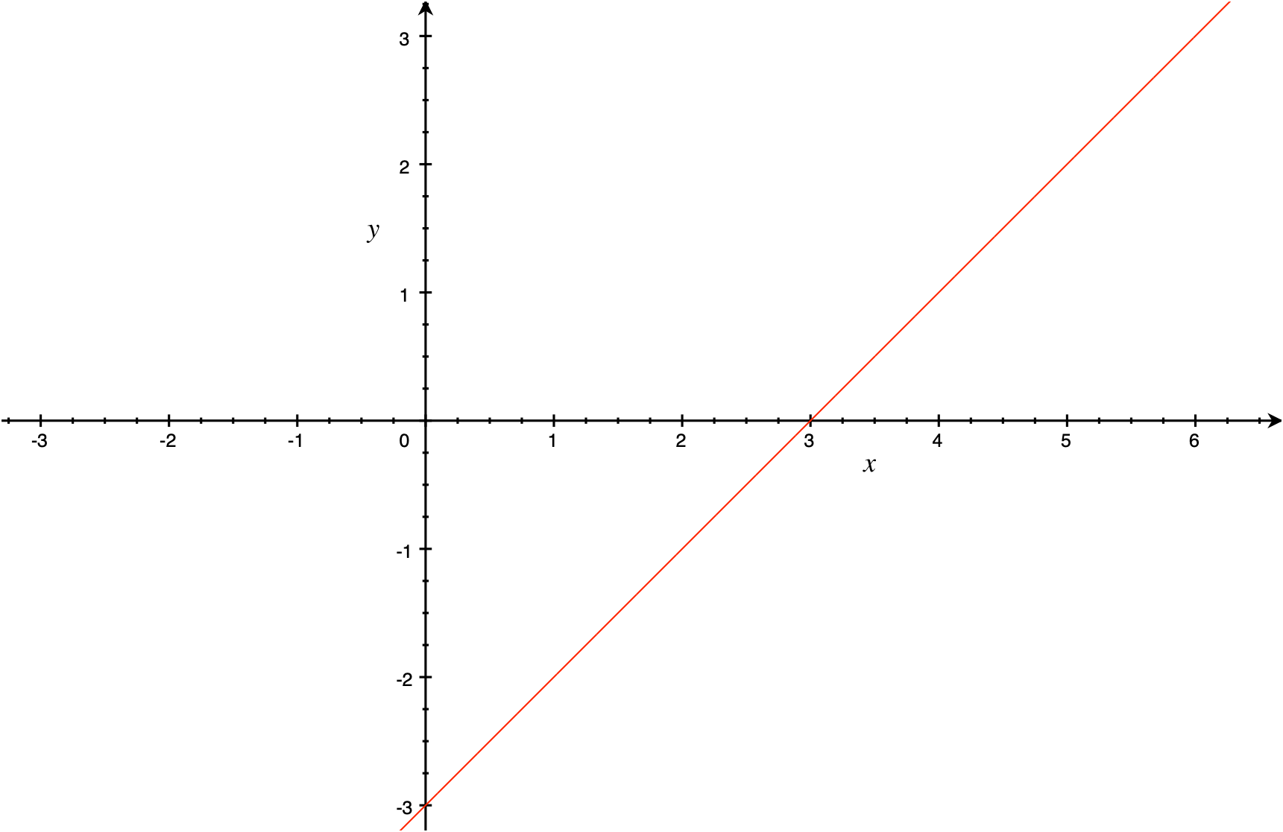
Définition:
Les zéros (ou racine) d’une fonction
sont les valeurs de x tel que .
Exemple:
3 est un zéro de la fonction
car
Remarque:
Les zéros d’une fonction correspondent graphiquement aux endroits où la fonction croise l’axe des abscisses (axe des x).

Slide 3
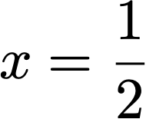
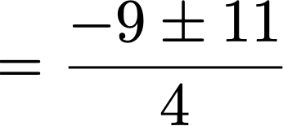
Exemple:
Trouver les zéros de la fonction
La seule manière qu’une fonction rationnelle, soit nulle, est lorsque son numérateur est nul.
Donc il suffit de trouver pour quelles valeurs de x
et

Slide 4
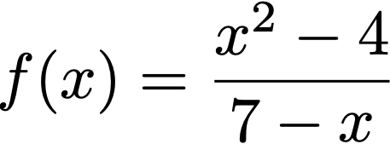
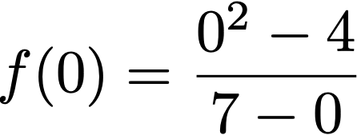
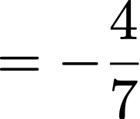
Définition:
L’ordonnée à l’origine est la valeur de la fonction lorsque x=0.
Exemple:
L’ordonnée à l’origine est donc
Exemple:

Slide 5
Faites les exercices suivants
p.170 # 2

Slide 6
Domaine de fonction
Définition:
Le domaine d’une fonction est le sous-ensemble de A des éléments qui sont en relation avec un élément de B. On le note .

Slide 7
Lorsque la fonction est donnée à l’aide d’une expression algébrique, tous les x sont en relation avec l’expression évaluée en la valeur de x.
Donc, il semblerait que le domaine de toute fonction
soit tous !?!
En fait non!
Car certaine expression non pas de sens pour certaine valeur de x.
Quels sont ces interdits en mathématiques?

Slide 8
En gros, il y trois choses qu’on ne peut pas faire en mathématiques.
Diviser par zéro.
Prendre une racine paire
d’un nombre négatif.
Prendre un logarithme
d’un nombre négatif ou nul.

Slide 9
Exemple:
Le domaine de la fonction
est l’ensemble des nombres réels car
aucune division par zéro possible
aucune racine paire d’un nombre négatif
aucun log d’un nombre négatif ou nul

Slide 10
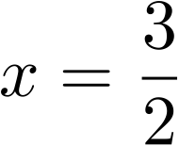
Exemple:
Le domaine de la fonction
est tous sauf les valeurs de x qui font en sorte que
Par la règle du produit nul, on a deux possibilités.
et
donc

Slide 11
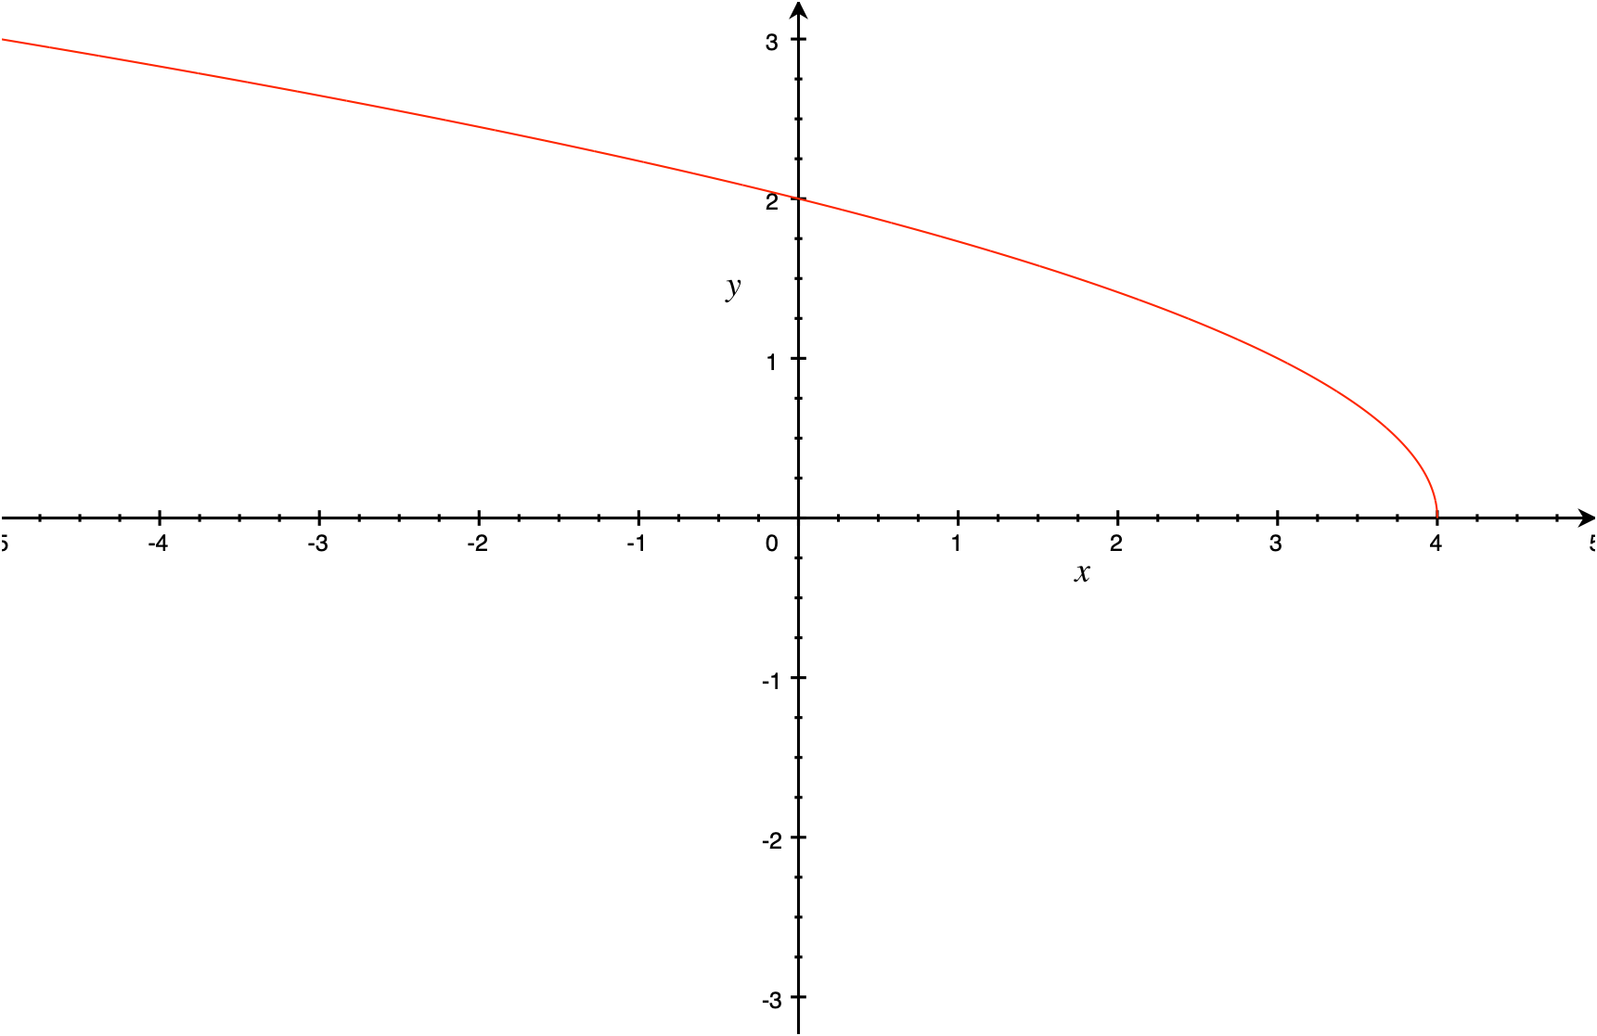
Exemple:
Le domaine de la fonction
est l’ensemble des valeurs pour lesquelles
d’où

Slide 12
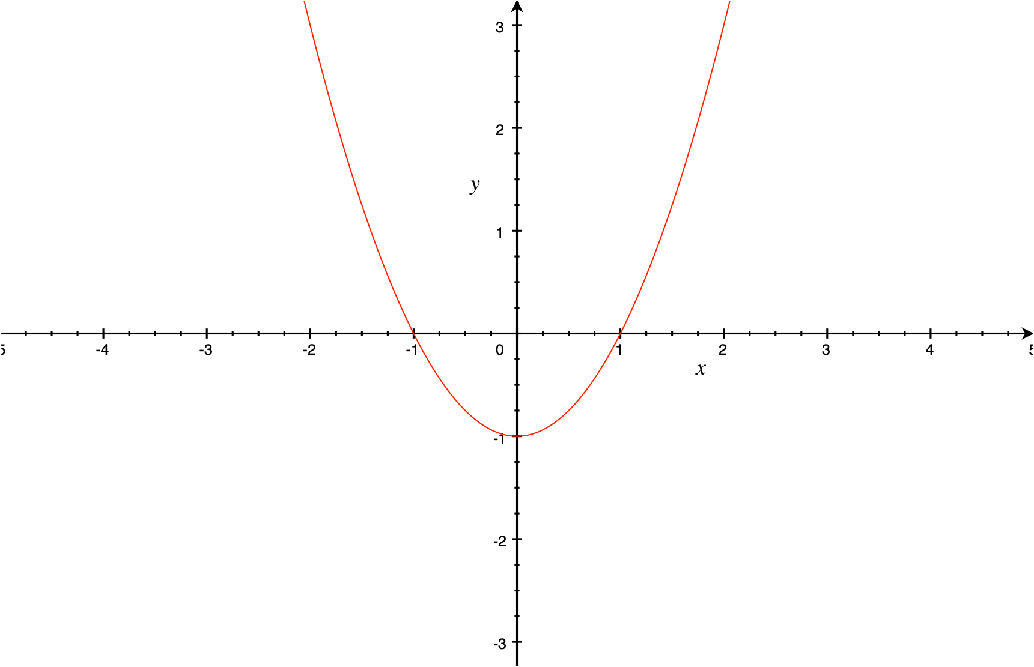
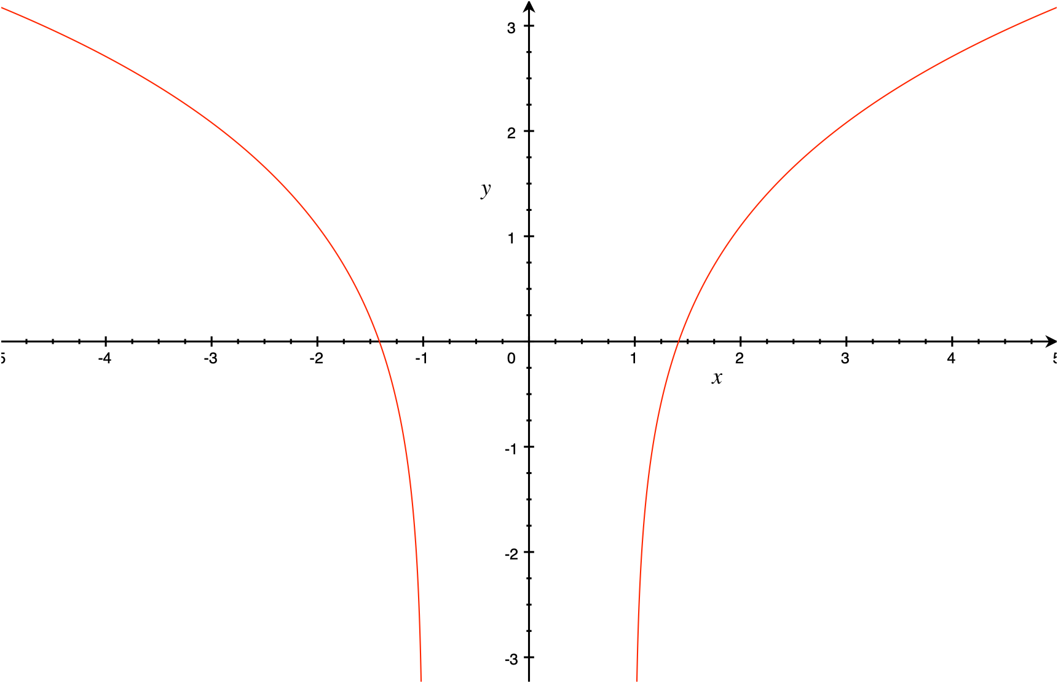
Exemple:
Le domaine de la fonction
est l’ensemble des valeurs pour lesquels
-2
0
2
-1
1
0
0

Slide 13
Faites les exercices suivants
p.170 # 1

Slide 14
Opérations sur les fonctions

Slide 15
Faites les exercices suivants
p. 174 # 1 et 2

Slide 16
Devoir:
p. 181 # 9 à 11 et 14, 15

